Slide 1
Лекция 12. Итоговый проект «День системного администратора»
Тема: проектирование, проверка и передача доменной инфраструктуры Windows Server
Итоговый формат: инженерный стенд, демонстрация сценариев и защита решений
Проект объединяет Hyper-V, AD DS, DNS, DHCP, Exchange, WDS, WSUS, мониторинг, PowerShell, VPN и backup
Главный принцип: инфраструктура считается готовой только после проверки восстановления и документации

Slide 2
Цель лекции
Понять, как оформить итоговый проект не как набор скриншотов, а как инженерную систему
Уметь объяснить архитектуру, роли серверов, зависимости, риски и учебные упрощения
Уметь определить приемочные проверки, отказные сценарии, RPO, RTO и порядок восстановления
Уметь подготовить handover-пакет, по которому другой администратор сможет сопровождать стенд

Slide 3
Учебные вопросы
1. Архитектура, server roles и virtualization.
2. AD DS, DNS, DHCP, time и Exchange.
3. WDS, WSUS, monitoring и automation.
4. Remote access, backup и disaster recovery.
5. Documentation и handover.

Slide 4
Учебный сценарий защиты
Студент разворачивает стенд: DC01, FS01, EX01, DEPLOY01, RRAS01, BACKUP01 и CL01
Затем демонстрирует штатную работу, отказ, диагностику, restore и повторную проверку
После этого показывает Reboot Test: настройки должны сохраниться после перезапуска хоста
Финальный шаг: передает проект другому администратору через документы и инструкции

Slide 5
Границы проекта нужно зафиксировать заранее
В проект входят virtualization, domain infrastructure, file services, Exchange, WDS, WSUS, RRAS/VPN и monitoring
Обязательны PowerShell automation, Git, backup, restore, incident handling и handover documentation
High Availability Exchange, Hyper-V Cluster, Production PKI, публичный DNS и реальная внешняя доставка почты рассматриваются обзорно
WDS используется как учебная реализация PXE, WinPE и WIM-развертывания, а не как полный современный endpoint management

Slide 6
Учебные упрощения нужно назвать честно
Один Hyper-V Host, один DC, один Exchange и один Backup Repository допустимы в учебном стенде
Такая архитектура демонстрирует функции, но содержит Single Points of Failure
Single Point of Failure — компонент, отказ которого останавливает важную часть системы
В отчете студент обязан указать, какие риски остаются из-за учебного упрощения

Slide 7
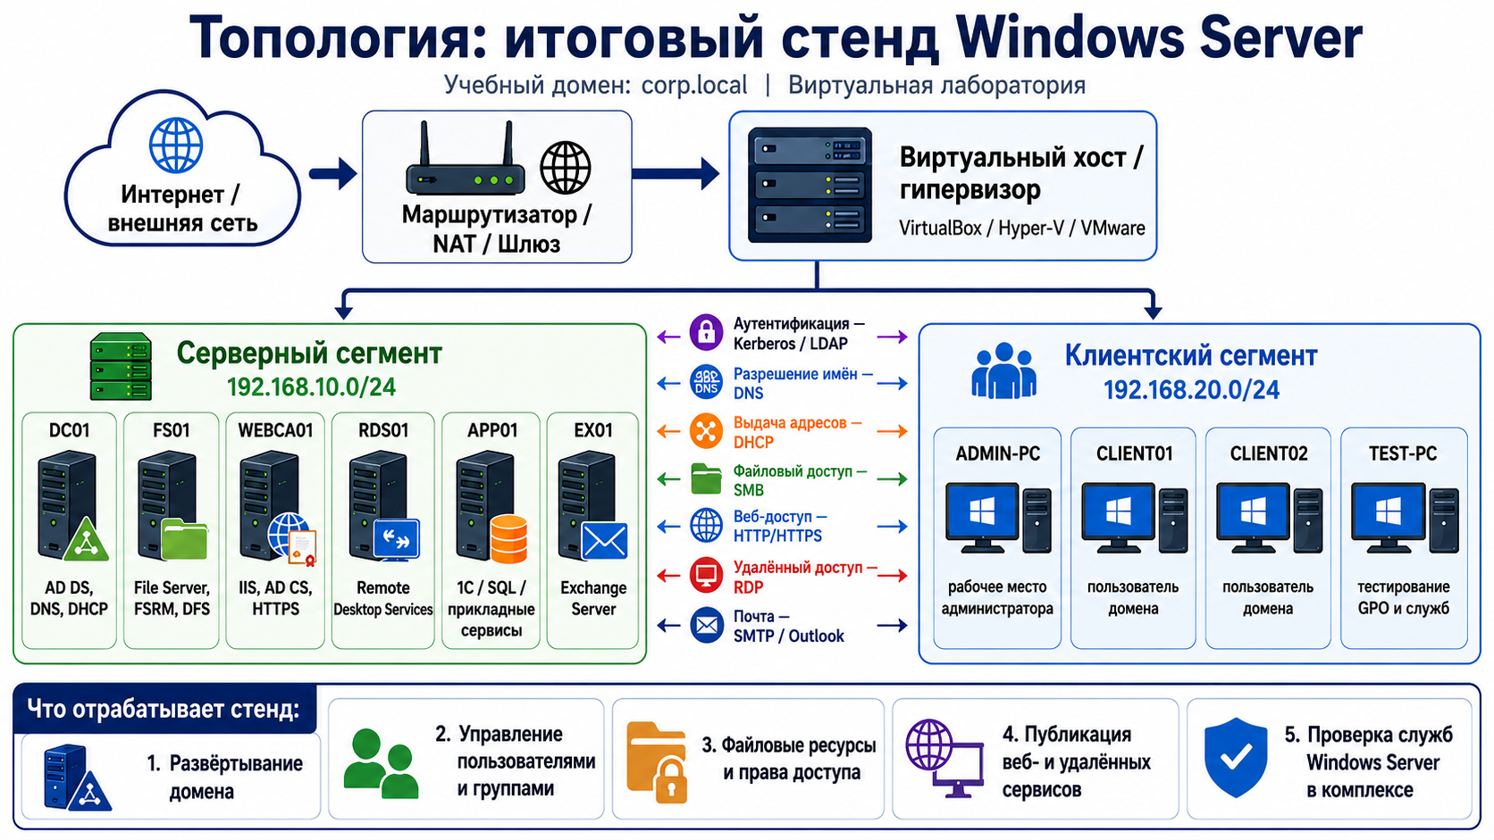
Топология: итоговый стенд Windows Server

Slide 8
1. Архитектура проекта начинается с ролей
Архитектура отвечает на вопрос: какие серверы существуют, зачем они нужны и от чего зависят
DC01 обслуживает AD DS, DNS, DHCP или часть доменных зависимостей по выбранному варианту
FS01 хранит общие папки, домашние каталоги, ACL и Shadow Copies
EX01 обслуживает Exchange, mail flow, OWA, certificates и Autodiscover

Slide 9
Server roles должны быть однозначными
DEPLOY01 может совмещать WDS и WSUS, если это явно указано в проекте
RRAS01 выполняет роль gateway, NAT или VPN-сервера по сценарию
BACKUP01 хранит задания, repository, отчеты восстановления и backup configuration
CL01 показывает пользовательский сценарий: domain login, GPO, mail, shares, updates и VPN

Slide 10
DEPLOY01 и WSUS: выбрать один вариант
Вариант А: DEPLOY01 совмещает WDS и WSUS; это проще и требует меньше ВМ
Вариант Б: WDS01 и WSUS01 разделены; это чище архитектурно и ближе к крупной среде
При совмещении нужно проверить disk space, IIS, WSUS Content, WDS Images и backup
В защите нельзя оставлять неясность: где именно работает WSUS и где лежит content

Slide 11
Единый address plan связывает весь проект
DC01: dc01.corp.test, 192.168.10.10, DNS 192.168.10.10, AD DS/DNS; FS01: 192.168.10.20, File Server
EX01: ex01.corp.test, 192.168.10.30, Exchange; DEPLOY01: 192.168.10.40, WDS/WSUS
BACKUP01: 192.168.10.50, Backup Repository; RRAS01 LAN: 192.168.10.1, gateway, NAT или VPN
DNS-записи, DHCP scope, certificates, firewall rules и отчеты должны ссылаться на те же адреса

Slide 12
Сетевые сегменты фиксируют назначение трафика
Management: управление Hyper-V и серверами
Server LAN: DC, FS, EX, WDS, WSUS, Backup и внутренние сервисы
Client LAN: рабочие станции и проверка пользовательских сценариев
PXE Lab, VPN Pool и External/Transit выделяются отдельно, если этого требует стенд

Slide 13
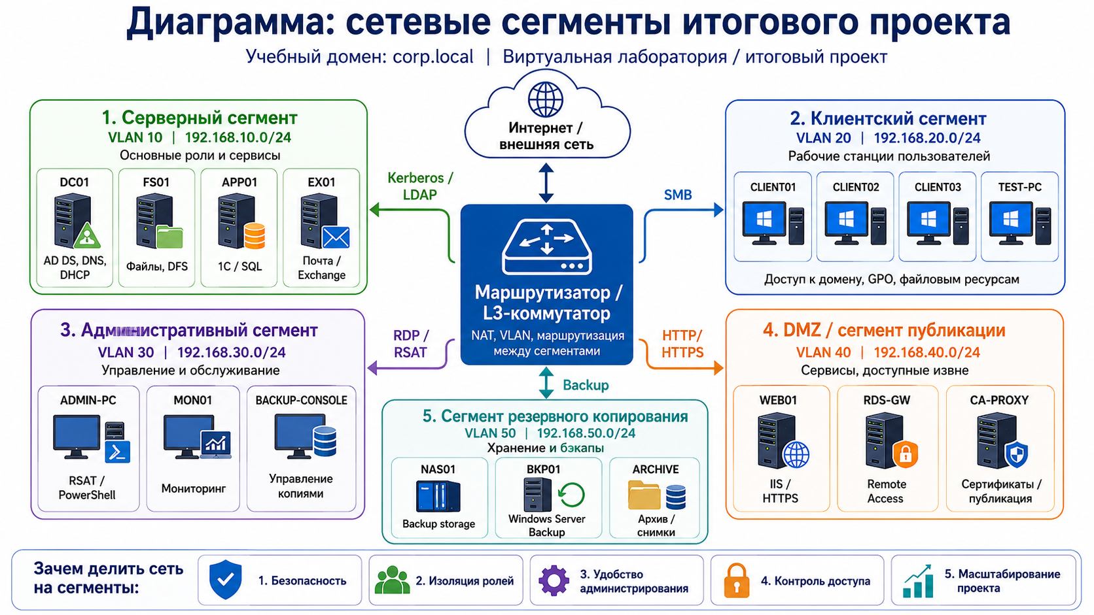
Диаграмма: сетевые сегменты итогового проекта

Slide 14
VM Passport превращает ВМ в управляемый объект
Для каждой ВМ указываются host name, OS version, generation, vCPU, RAM и VHDX
Отдельно фиксируются disk type, Secure Boot, static или dynamic memory и virtual switch
Для эксплуатации нужны criticality, backup job, checkpoint policy и owner
Паспорт ВМ помогает быстро восстановить сервер или передать его другому администратору

Slide 15
Host Capacity Plan защищает от перегруза Hyper-V
Сумма ресурсов ВМ не должна механически равняться ресурсам физического хоста
Нужно оставить RAM для host OS, backup jobs, checkpoint merge и пикового I/O
Exchange обычно требует static memory и заметный запас RAM
WSUS Content, WDS Images и VHDX Growth быстро расходуют место на диске

Slide 16
Пример учебного расчета ресурсов
DC01: 2 vCPU, 4 GB RAM; FS01: 2 vCPU, 4 GB RAM
EX01: 4 vCPU, 12-16 GB RAM; DEPLOY01: 2-4 vCPU, 6-8 GB RAM
RRAS01: 2 vCPU, 2-4 GB RAM; BACKUP01: 4 vCPU, 8 GB RAM
CL01: 2 vCPU, 4 GB RAM; итоговый стенд требует заметного запаса памяти и диска

Slide 17
Порядок запуска ВМ задается архитектурой
Типовой порядок: DC01, FS01, EX01, DEPLOY01, BACKUP01, RRAS01, CL01
Exchange запускается после AD DS и DNS, иначе почтовые службы могут стартовать с ошибками
WDS и WSUS зависят от DNS, IIS, storage и сетевой доступности клиента
В Hyper-V можно указать Automatic Start и Startup Delay для зависимых ВМ

Slide 18
Reboot Test выявляет временные настройки
До перезагрузки фиксируются IP, routes, mounted databases, services, tasks и backup jobs
После reboot host сравниваются те же показатели и выполняются пользовательские тесты
Проверяются domain login, DNS, shares, mail flow, scheduled tasks, VPN routes и WDS/WSUS
Если стенд работает только до reboot, проект не считается завершенным

Slide 19
2. AD DS, DNS, DHCP и Time являются фундаментом
AD DS хранит учетные записи, группы, компьютеры, OU и политики доступа
DNS обеспечивает поиск контроллеров домена и серверных ролей через записи A, SRV и PTR
DHCP выдает клиенту IP, mask, gateway, DNS и параметры сети
Time synchronization поддерживает Kerberos и корректную последовательность событий в журналах

Slide 20
Один DC допустим только как учебное упрощение
Production-дизайн обычно требует минимум DC01 и DC02
Второй DC дает DNS redundancy, authentication redundancy и AD replication
Если в проекте только DC01, это нужно записать как SPOF и архитектурный риск
Команда `repadmin /replsummary` полезна для DC02; при одном DC ее результат ограничен

Slide 21
DHCP нужно разместить осознанно
Вариант А: DC01 выполняет AD DS, DNS и DHCP; это проще для учебного стенда
Минус варианта А: отказ DC01 одновременно ломает аутентификацию, DNS и выдачу адресов
Вариант Б: DHCP01 выделен отдельно; это чище, но требует дополнительной ВМ
Выбранный вариант должен быть отражен в topology, address plan, backup и документации

Slide 22
Минимальная приемка AD и DNS
`dcdiag /test:DNS /v` — проверяет DNS-тесты контроллера домена; успешный результат не содержит failed tests
`Resolve-DnsName -Type SRV _ldap._tcp.dc._msdcs.corp.test` — проверяет SRV-записи поиска DC
`w32tm /query /status` — показывает источник времени и состояние синхронизации
`nltest /dsgetdc:corp.test` — проверяет, что клиент находит контроллер домена

Slide 23
Минимальная приемка клиента домена
`ipconfig /all` — показывает lease, gateway и DNS; DNS должен указывать на доменный DNS
`gpresult /r` — показывает примененные GPO; результат нужен для проверки политик
`Test-ComputerSecureChannel` — проверяет trust relationship клиента с доменом
`whoami /groups` — показывает доменные группы текущего пользователя и помогает проверить доступ

Slide 24
Exchange проверяется не только открытием OWA
OWA показывает доступ к веб-интерфейсу, но не доказывает доставку письма
Для mail flow нужен сценарий user1@corp.test отправляет письмо user2@corp.test
DNS должен содержать mail.corp.test и autodiscover.corp.test
Сертификат должен иметь правильные SAN-имена, иначе клиент получит ошибку доверия

Slide 25
Autodiscover — обязательная проверка Exchange
Autodiscover помогает Outlook автоматически найти почтовые настройки пользователя
Должны совпадать DNS-запись autodiscover.corp.test, SAN сертификата и Virtual Directory URLs
Autodiscover SCP хранится в Active Directory и используется доменными клиентами
Если OWA работает, но Autodiscover сломан, почтовый сервис нельзя считать полностью готовым

Slide 26
Команды приемки Exchange
`Get-MailboxDatabase -Status` — показывает состояние баз; база должна быть mounted
`Get-Queue` — показывает очереди транспорта; необъясненный рост очереди означает проблему mail flow
`Get-MessageTrackingLog -Recipients user2@corp.test` — ищет факт доставки письма адресату
`Get-ExchangeCertificate` — показывает сертификаты; проверяются срок, services и имена

Slide 27
Exchange Backup должен быть application-aware
Application-aware backup учитывает VSS Writer Exchange и состояние базы
Простой Hyper-V checkpoint не является Exchange Backup
После backup проверяются job status, VSS Writer, log truncation и database mounted
Restore по возможности демонстрируется как file, item, VM или application restore

Slide 28
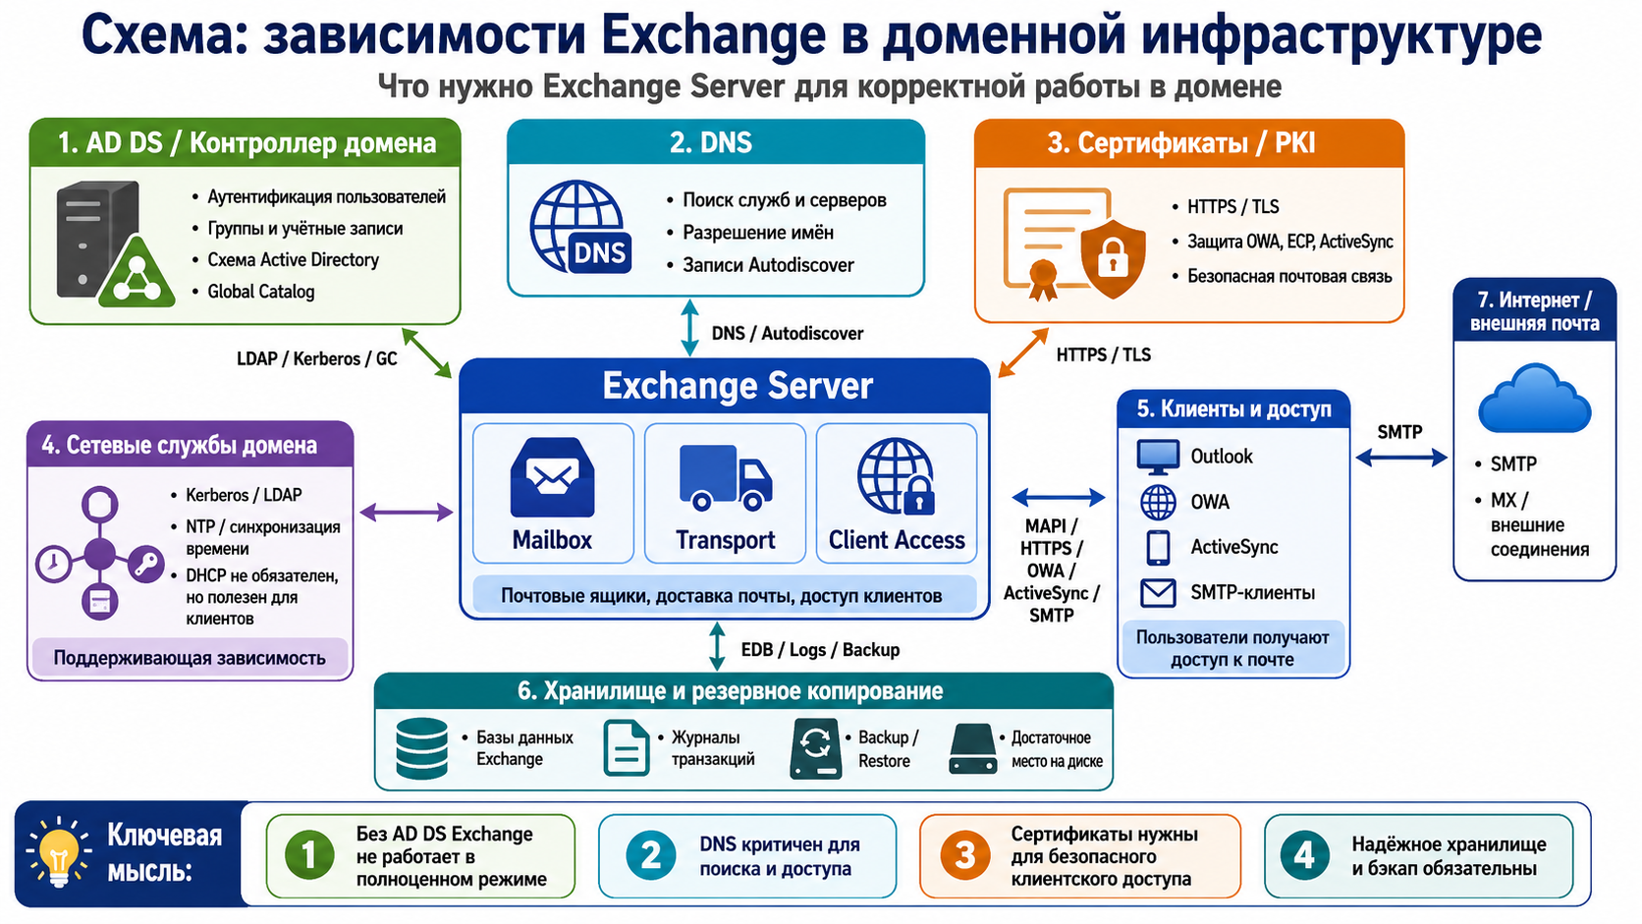
Схема: зависимости Exchange в доменной инфраструктуре

Slide 29
3. WDS и WSUS закрывают жизненный цикл клиента
WDS разворачивает Windows через PXE, WinPE и install image
После установки клиент получает имя, входит в домен и попадает в нужную OU
GPO направляет клиента на WSUS и задает параметры обновлений
WSUS показывает регистрацию клиента, approved updates и compliance report

Slide 30
WDS в проекте нужно описывать профессионально честно
WDS используется как учебная реализация сетевого развертывания и работы с WIM
В современной производственной среде дополнительно оценивают актуальные средства управления клиентами
Для защиты важно показать PXE-цепочку, boot image, install image и сетевые зависимости
WDS не должен случайно отвечать в production LAN без ограничений и понимания последствий

Slide 31
WSUS требует минимум два ring
Ring — волна обновления, через которую patches проходят от теста к широкой установке
Для проекта достаточно CL-PILOT и CL01, чтобы показать продвижение обновлений
Лучший вариант: Pilot, Workstations и Servers с разными правилами approval
Без rings студент не демонстрирует управление риском обновлений

Slide 32
Минимальная приемка WDS и WSUS
WDS: новый клиент загружается по PXE и получает WinPE или installation wizard
Domain Join: клиент входит в corp.test и попадает в правильную OU
WSUS: клиент регистрируется, получает назначенную политику и виден в отчете
`gpresult /r` — подтверждает GPO WSUS; `wuauclt /detectnow` применяют только как учебный запуск проверки

Slide 33
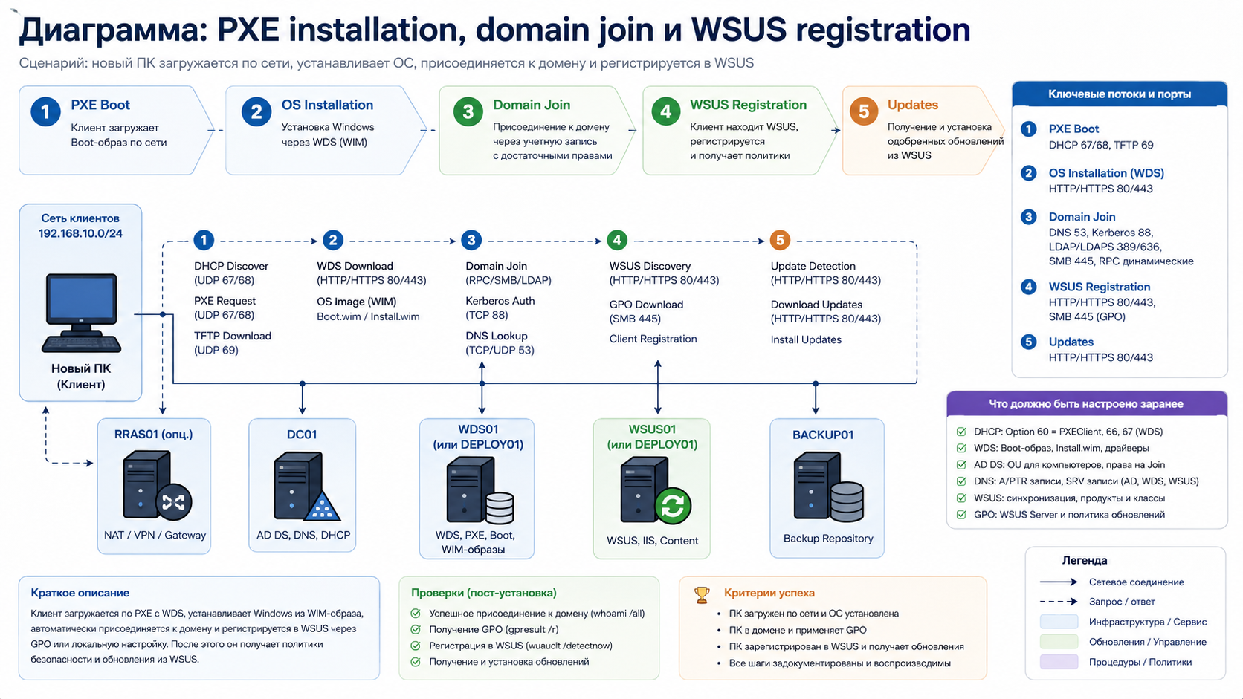
Диаграмма: PXE installation, domain join и WSUS registration

Slide 34
Baseline должен быть привязан к роли сервера
DC01: CPU, RAM, DNS, LDAP events и время отклика доменных служб
FS01: free space, disk latency, SMB sessions и ошибки доступа
EX01: CPU, RAM, queue, database state и transaction logs
DEPLOY01: IIS, WSUS sync, content disk, WDS images и PXE events

Slide 35
Monitoring должен содержать alerts
Alert — условие, при котором система сообщает о проблеме или риске
Минимум: free space, critical service stopped, high disk latency и backup failure
Для Exchange добавляют queue growth; для WSUS — sync failure; для VPN — service down
Не обязательно строить enterprise monitoring, но пороги и реакции должны быть описаны

Slide 36
PowerShell Health Report делает проверку повторяемой
Скрипт читает список серверов из CSV и проверяет DNS, WinRM, uptime, OS и disks
Для ролей добавляются services, events, backup status и task scheduler checks
Результат формируется в CSV, HTML или JSON для защиты
Ошибка одного сервера не должна останавливать проверку остальных

Slide 37
Статусы отчета должны различать причину
OK — проверка выполнена и результат соответствует норме
WARNING — есть риск, но сервис еще может работать
CRITICAL — сервис или ключевая зависимость нарушены
UNKNOWN — проверка не выполнена, например из-за WinRM, DNS или прав доступа

Slide 38
Exit Code нужен для автоматизации
`exit 0` — все проверки OK; Task Scheduler может считать запуск успешным
`exit 1` — есть WARNING; администратор должен проверить отчет
`exit 2` — есть CRITICAL; требуется реакция
`exit 3` — ошибка самого скрипта; нужно исправлять automation, а не сервер

Slide 39
Git хранит код, но не секреты и не мусор
В репозитории должны быть script, sample CSV без секретов, README и changelog
В `.gitignore` добавляют reports, logs, transcripts, *.credential.xml и config.private.psd1
Пароли, tokens, private keys и реальные credential-файлы запрещено публиковать
Git нужен для истории изменений, а не для складирования выходных отчетов

Slide 40
4. Remote Access отделяется от Management Access
User VPN дает пользователю доступ только к разрешенным ресурсам
Management Access дает администратору RDP, WinRM или консольное управление серверами
VPN-пользователь не должен автоматически получать доступ к DC, backup repository и admin shares
Администрирование разрешается только из admin segment, нужной группе и по нужным портам

Slide 41
Firewall Matrix делает безопасность проверяемой
Matrix содержит source, destination, port, protocol, purpose и decision
Пример allow: CL01 -> DC01, 53 TCP/UDP, DNS lookup
Пример allow: VPN Pool -> FS01, 445 TCP, approved file access
Правило Any -> Any или полное отключение firewall блокирует приемку

Slide 42
VPN проверяется положительным и отрицательным тестом
Разрешенный пользователь входит в VPN-Users, подключается, получает адрес и маршрут
После подключения он открывает только разрешенный ресурс, например share на FS01
Запрещенный пользователь не входит в группу и должен получить отказ или ограничение доступа
Обе попытки фиксируются в журналах, иначе политика доступа не доказана

Slide 43
Backup оценивается через восстановимость
Backup Job Success означает, что задание завершилось, но не доказывает восстановление
Backup Integrity показывает, что копия читается и не повреждена
Restore Test доказывает, что данные или сервис реально можно вернуть
Recovery Time и Recovered Data Point связывают backup с RTO и RPO

Slide 44
RTO и RPO нужно объяснять и измерять
RTO — сколько времени допустимо восстанавливать сервис
RPO — какой объем последних данных допустимо потерять
Пример RTO: восстановление началось 10:00, сервис доступен 10:24, фактический RTO 24 минуты
Пример RPO: файл изменен в 14:00, backup был в 12:00, потенциальная потеря 2 часа

Slide 45
Backup Matrix связывает объект, инструмент и restore
FS01 Data: file или volume backup, daily, retention 14 days, file restore
DC01: System State и поддерживаемый AD-aware restore scenario
EX01: application-aware backup, VSS Writer, log truncation и mounted database после восстановления
Hyper-V VM: image backup, isolated full VM restore и проверка роли

Slide 46
Shadow Copies — не полноценный backup
Shadow Copies полезны для Previous Versions и быстрого восстановления файла
Они находятся на том же сервере и зависят от того же storage
Они не защищают от потери сервера, диска, хоста или ransomware-сценария
В matrix их нужно отмечать как operational recovery, а не disaster backup

Slide 47
Restore Test должен включать разные уровни
Файл: удалить тестовый файл на FS01 и восстановить его с проверкой ACL
Объект или сервис: обзорно восстановить AD object, Exchange item или конфигурацию
Полная ВМ: восстановить копию в изолированную сеть и проверить загрузку роли
Три уровня показывают, что студент понимает разные recovery scenarios

Slide 48
Full VM Restore выполняется в изоляции
Нельзя запускать восстановленный DC, Exchange, DHCP, RRAS или WSUS рядом с исходной ВМ без плана
Риски: одинаковые IP, hostname, конкурирующий DHCP, AD replication и mail flow conflicts
Для теста используется Private или Isolated Switch
После проверки студент фиксирует RTO, результат и ограничения теста

Slide 49
Disaster Recovery требует приоритета восстановления
Сначала восстанавливают Hyper-V, storage и network
Затем поднимают DC, DNS, Time и authentication
После доменных зависимостей восстанавливают file, database и Exchange
WDS, WSUS, backup, monitoring и clients возвращают после базовых сервисов

Slide 50
Dependency Matrix определяет порядок диагностики
Exchange зависит от AD DS, DNS, Time, Certificate и Storage
WSUS зависит от DNS, IIS, SUSDB, Storage и Microsoft Update
WDS зависит от DHCP, Network, TFTP и Boot Image
Backup зависит от network, credentials, repository и VSS

Slide 51
Routine Restore, Incident и Disaster различаются масштабом
Routine Restore — удален один файл или нужно вернуть предыдущую версию
Incident Recovery — остановлена служба, заполнен диск, сломана route, DNS или GPO
Disaster Recovery — потерян сервер, хост, storage или площадка
Итоговый проект показывает минимум routine restore и incident recovery

Slide 52
Checkpoint DC нельзя использовать как обычный backup
VM-Generation ID снижает часть исторических рисков, но не превращает checkpoint в AD Backup
Для объектов лучше использовать AD Recycle Bin или поддерживаемую процедуру восстановления
Для DC нужен System State и понимание authoritative или non-authoritative restore
Restore DC должен учитывать наличие других контроллеров и состояние репликации

Slide 53
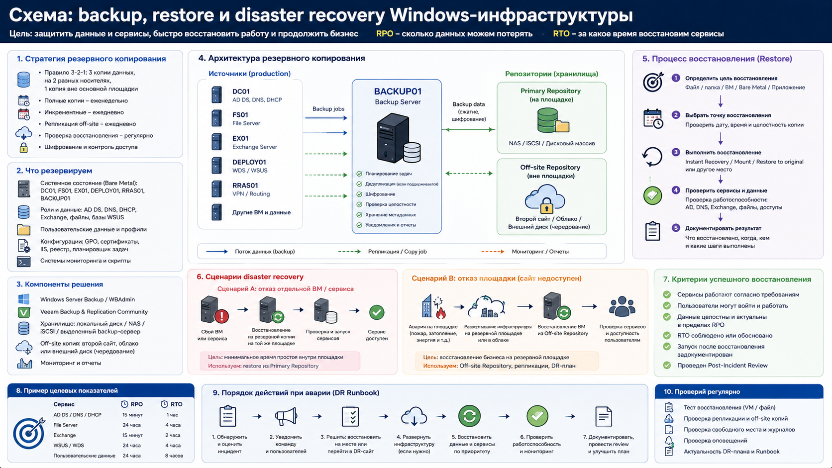
Схема: backup, restore и disaster recovery Windows-инфраструктуры

Slide 54
5. Documentation должна быть as-built
As-built — документация фактического стенда, а не первоначального плана
Нельзя сдавать старое имя сервера, планируемый IP, несуществующий route или несвязанную GPO
Документ должен совпадать с DNS, DHCP, firewall, backup, monitoring и реальными командами
На защите преподаватель может выборочно сверить документ с живой системой

Slide 55
Обязательный пакет документов
Executive Summary, As-built Diagram, Address Plan, Server Inventory и VM Passport
Dependency Matrix, Firewall Matrix, Backup Matrix, Monitoring Matrix и GPO List
Service Accounts List без паролей, Recovery Guide, Incident Log и Change Log
PowerShell README, Known Issues и Handover Checklist

Slide 56
Server Inventory и Service Accounts Register
Server Inventory содержит server, OS, role, IP, vCPU, RAM, disks, backup и owner
Service Accounts Register содержит имя, назначение, права, владельца и срок пересмотра
Для service account указывают, где она используется и запрещен ли interactive logon
Пароли, hashes, tokens, private keys и recovery codes в документ не включаются

Slide 57
Handover Package должен иметь стандартную структуру
01-Architecture: схема, address plan и dependency matrix
02-Servers: server inventory и VM passports
03-Security: firewall matrix, access groups и service accounts
04-Backup, 05-Monitoring, 06-Automation, 07-Incidents и 08-Handover

Slide 58
Known Issues и Ownership делают передачу честной
Known Issues фиксирует ограничения: один Hyper-V Host, нет DC02, internal-only Exchange или общий repository
Ownership показывает technical owner и business owner для AD, Exchange, FS, backup и VPN
Честно описанное ограничение лучше, чем скрытая архитектурная проблема
После передачи должно быть понятно, кто отвечает за сервис и кто принимает бизнес-решения

Slide 59
Handover Test проверяет качество документации
Другой студент получает документы и не получает устных подсказок
Он находит IP, роли, backup, health check script и recovery guide
Затем повторяет mail flow, file restore или выбранную приемочную проверку
Если проверка невозможна без автора проекта, handover считается неполным

Slide 60
Приемочная матрица делает защиту объективной
AD: domain login; DNS: SRV records; DHCP: correct lease; GPO: applied result
FS: allow и deny access; Shadow Copies: previous version restored
Exchange: mail flow и tracking; WDS: PXE; WSUS: approval и installed report
Monitoring, PowerShell, VPN, backup, reboot и handover проверяются отдельными доказательствами

Slide 61
Система баллов помогает оценивать не только клики
Architecture and topology — 10; AD/DNS/DHCP/Time — 15; File Services — 10
Exchange — 10; WDS/WSUS — 10; Monitoring/PowerShell — 10
RRAS/VPN/Security — 10; Backup/Restore/DR — 15; Documentation/Handover — 10
Итого 100 баллов, но блокирующие нарушения применяются отдельно

Slide 62
Критические ошибки блокируют защиту
Нет restore test, студент не может объяснить восстановление или backup хранится только рядом с оригиналом
Секреты опубликованы в Git, отчете, скриншотах, scripts или command history
Firewall отключен полностью, Everyone Full Control оставлен постоянно или VPN открыт для всех
Exchange transaction logs удалены вручную, включен open relay или WDS отвечает в production LAN без ограничений
DC восстановлен обычным snapshot без поддерживаемой процедуры

Slide 63
Блокирующая ошибка не обнуляет учебную работу
При блокирующей ошибке итоговая оценка ограничивается уровнем 50-60 процентов до исправления
Студент должен устранить нарушение и повторно показать затронутый сценарий
Такой подход мотивирует исправлять архитектурные ошибки, а не скрывать их
После исправления преподаватель оценивает повторную демонстрацию и объяснение причины

Slide 64
На защите оценивается качество объяснения
Почему выбрана такая архитектура и где остались Single Points of Failure
Почему Exchange зависит от AD, DNS, certificate, storage и time
Почему checkpoint не заменяет backup и почему full VM restore выполняется в изоляции
Что произойдет при потере DC01, EX01, RRAS01 или backup repository

Slide 65
Отказные сценарии нужны минимум трех типов
Служебный отказ: безопасно остановить выбранную службу и показать symptom
Конфигурационный отказ: изменить DNS, route, GPO или firewall rule в контролируемой зоне
Data Recovery: удалить тестовый файл и восстановить его
Дополнительно можно показать WSUS client issue, Exchange queue, VPN route или WDS image problem

Slide 66
Неисправности должны быть обратимыми
Каждый fault имеет способ внесения, ожидаемый симптом, команды диагностики и способ исправления
Обязательно описываются rollback, maximum time и ограничение зоны влияния
Нельзя вносить повреждение, которое требует полной перестройки стенда
После исправления выполняется confirmation test и запись в incident log

Slide 67
Incident Log связывает диагностику и защиту
Incident Log содержит Incident ID, time, symptom, impact и hypothesis
Далее фиксируются checks, root cause, fix, rollback и confirmation
В конце записывается preventive action: что изменить, чтобы проблема не повторилась
Так студент показывает профессиональную логику, а не только случайное исправление

Slide 68
Change Log и Recovery Guide нужны для сопровождения
Change Log содержит date, author, change, reason и result
Recovery Guide описывает действия пошагово: определить объект, выбрать recovery point и проверить результат
Для file restore проверяют содержимое, ACL и подтверждение пользователя
Для VM restore фиксируют isolated network, RTO, роль сервера и итог проверки

Slide 69
Итоги лекции
Итоговый проект оценивается по архитектуре, сценариям, восстановлению и handover
Служба считается настроенной только после проверки пользовательского сценария и зависимостей
Backup без restore test, monitoring без baseline и документация без as-built сверки неполны
Хороший проект честно показывает ограничения и оставляет систему понятной следующему администратору

Slide 70
Контрольные вопросы
Какие роли входят в итоговый стенд и какие SPOF в нем остаются?
Чем RPO отличается от RTO и как измерить фактический RTO?
Почему Exchange зависит от AD, DNS, certificate и time?
Почему full VM restore выполняется в изолированной сети?
Что должно входить в handover package и какие сведения нельзя туда включать?

